Slide 1
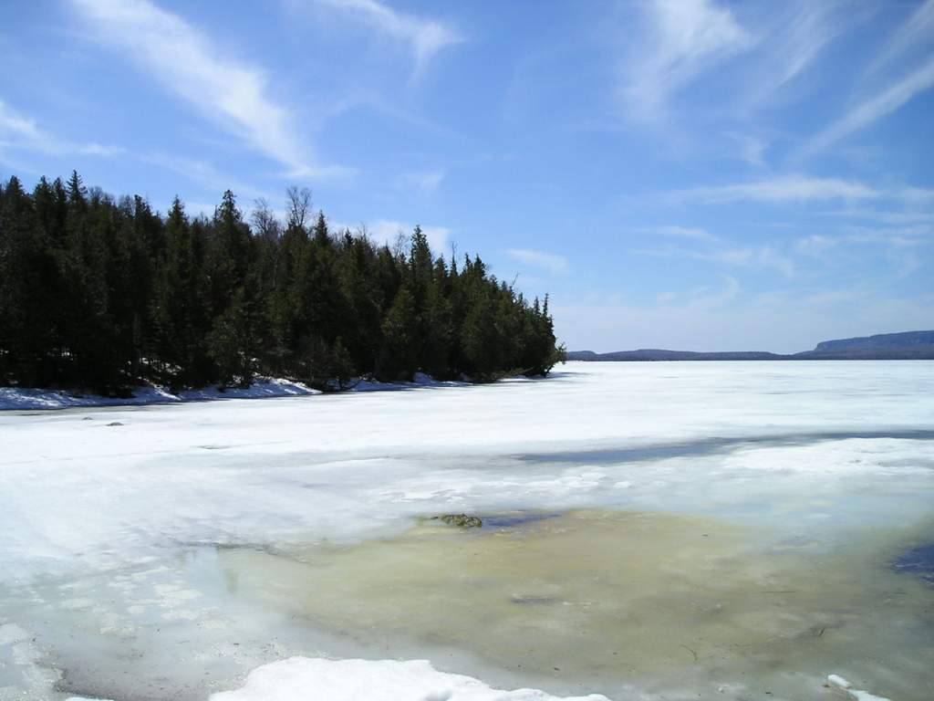
春 潮
第一PPT模板网-WWW.1PPT.COM

Slide 2
教学目标：
1.学会7个生字。能正确读写下列词语：衰竭、山涧、崩溃、禁锢、喀嚓、驯服。
2.正确、流利、有感情地朗读课文。背诵自己喜欢的部分，积累语言。
3.感受春潮的气势磅礴和春天不可抗拒的力量，了解祖国山河的壮美，体会中国人民拼搏向上的无限的生命力（只作简单了解）。
4.学习课文中所运用的修辞手法。

Slide 3
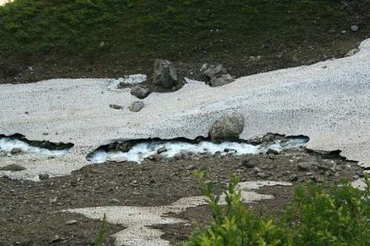
创设情境，课题导入
同学们北方的二月，春天在进攻，冬天在撤退，大自然发生了很大的变化，你发现了吗，说给大家听好吗?
（自由发言）

Slide 4
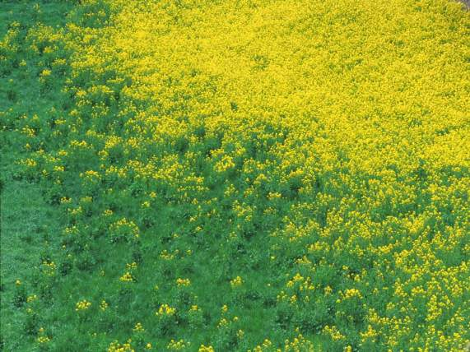
今天，我们就要到这北方的二月去看看，你又发现了什么？
（春潮）

Slide 5
拓展想像，体会课文
寒风凛冽，向往春天
寒冷的冬天将要远去，春姑娘迈着轻盈的脚步向我们走来。大地上万物跃跃欲动，将要爆发出埋藏了一冬的活力，势不可挡！
现在，老师就带领大家一起欣赏在我们这里难以见到的奇景――春潮。

Slide 6
暖风习习，走入春天
1.同学们，你们见过“潮”吗？谁能把你所知道的或想象到的情景告诉大家？（交流）
2.作家冯德英在他的作品《苦菜花》中就描绘了那波澜汹涌的春潮来临的情形。下面就让我们一起来欣赏《春潮》。（指名读课文）
3.听完这篇课文，你想说些什么?可以说说知道了什么或有什么感受，也可以提出疑问。
4.课文介绍了哪几方面的内容？（主要介绍了春潮的形成和春潮的不可抗拒的威力。）

Slide 7
溪水淙淙，观察春天
1.英国诗人雪莱有句诗是这样说的：“如果冬天已经来临，春天还会远吗？”就让咱们像作者那样仔细的观察春天吧。（读第一二自然段）
是啊，寒冷的冬天已在撤退，而温暖的春天正在进攻。你能在文中找出描写“春天在进攻”的词句吗？自己试着读一读。
（说一说春天在进攻表现在什么地方。）
（1）“寒冷的威力已在衰竭，朝阳处雪已融化。”
（2）“雪水顺着斜谷流过来，冲开了山涧溪水的冰面。”
（3）“那巨大的冻结在岩层上的瀑布也开始活动了……冲到山下，流进大江。”
（4）“那冰封的大江……逐渐变酥了，变软了，颜色也变暗了。”
为什么不说“大江上的冰面变薄了，慢慢开始融化了”，而是说“变酥了，变软了，变暗了”呢？（交流讨论，体会用词的巧妙。）
小结：雪已融化→冲开溪面→瀑布活动→大江变了
读完这些句子，你感受到了什么？（仿佛看到溪水淙淙，感觉春天即将到来啦！）

Slide 8
2.朗读第二段。
（1）再试着自己朗读这一段，边读边想象描写的景象。
（2）朗读时要用慢语速和低语调。例如：“逐渐变酥了，变软了，颜色也变暗了。”等。
（3）自己练读，小组赛读。（请同学们在朗读过程中认真体会和感悟春潮的刚刚形成时的“微弱”和蕴含着的具有生命力的春的气息。）

Slide 9
3、背诵：
（1）山的背阴处虽然还________，可是寒冷的威力已在______。朝阳处_______，雪水顺着__________，冲开了______________。那巨大的______________也开始活动了，流水声一天天_______________，最后成为一股___________，________，_________。那冰封的大江在________________，在_________________，逐渐_______，________，颜色也__________。
（2）自己试试看，能不能把这段话背下来。

Slide 10
大江复活，欣赏春天
1.春潮就在慢慢地孕育着、积累着，期待时机成熟的时刻的到来，那时它要把自己所有的力量都释放出来！“终于有一天，在寂静的黎明中，突然传来了山崩地裂的声响”（读第三自然段。）
2.读完这一段，你认为这是一种怎样的场面？用一个词语来表示。
（波澜壮阔、气势宏伟、势不可挡等等。）

Slide 11
3.那么，我们应该用什么样的语气去读呢？和第二自然段相比，在语速和语调上会有什么不同？（利用比较的方法进行朗读指导）
（1）读感悟，练读课文。
（2）播放排山倒海的潮水的声响，让孩子们想象春潮宏大的气势与壮观的景象。
（请同学们声情并茂地朗读。进入情境，进而感悟文章，读好文章。）
朗读并想象以下词句：
①“风从窗缝里挤了进来，激动地向我耳语着：快去看啊，大江复活了！”
（作者用拟人的手法体现出迎接春的来临的那种美好的心情，应用高兴的语气来读。）
如果把“挤”了进来换成“钻”了进来行吗？为什么？
②“被禁锢了一冬的大江奔腾着，汹涌着，以它那不可抗拒的力量推开了坚冰，呼叫着，撞击着。”
③“一块块巨大的冰排，被江水推动着，山一样地竖了起来，又摔倒下去，发出喀嚓喀嚓的声响，溅起一片片雪白的浪花。滚滚的春潮把坚冰击溃了，淹没了，迫使它驯服地和残冬一起向远方流去。”（用夸张和比喻的手法把当时的情景写得如此形象生动。）
（本段处理，主要以朗读为主，以读代讲，在读中感悟春潮的声势浩大和不可抗拒。）

Slide 12
4.发挥你的想象力，如此有爆发力的春潮使你想到了什么？（简单介绍《苦菜花》的写作背景。侧重在爱国主义教育上。）

Slide 13
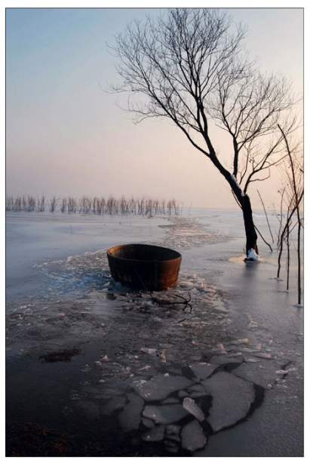
春潮澎湃，赞美春天
1. 你能用自己的话赞美一下美好的春天吗？
2.带着你的这些感受再去读读这篇课文，看看你又有什么新的收获。

Slide 14
拓展阅读，比较春天
给同学们推荐三篇文章：
1.郁达夫的《古都的秋》（这篇文章表现了秋的萧瑟、凄凉和阴霾的情景。）在读时，和我们学过的《春潮》比较，看有什么不同。
2.朱自清的《春》，读后看它让你感受到的是什么？
3.冯德英的《苦菜花》，它能帮助你更深刻的了解《春潮》的含义。

Slide 15
板书设计：
春潮
春在进攻：雪已融化→冲开溪面→瀑布活动→大江变化着
大江复活：坚冰崩溃→波涛汹涌→呼叫撞击→驯服地远去

Slide 16
作业：
1.摘抄表现春潮由弱到强、逐渐宏大的气势的句子。
2.摘抄优美的词语：选择一个造句。

